Slide 1


Refugio Rodante
Participantes: Emanuel Buritica Guababe
Wilber de Jesús Pineda Valois Miguel Ángel Guzmán
Edna Castañeda Zapata
Marca externa
01/04/2025

Slide 2

Justificación
La ausencia de un sistema eficaz para localizar y gestionar estos espacios contribuye a varios problemas que afectan a los usuarios y a la ciudad en su conjunto

Slide 3

Análisis del Contexto
Tendencias del Mercado:
Crecimiento de soluciones digitales
Uso de la geolocalización
Movilidad sostenible
Pagos electrónicos y automatización
Análisis del Sector de Estacionamiento y Transporte:
La digitalización de estos servicios está en auge, con plataformas tecnológicas que facilitan la reserva, pago y administración de espacios en tiempo real.
Competencia Directa:
Parking
ParkiApp
EcoPark
ColiseoMedPlus

Slide 4
Alcance del Proyecto
Funcionalidades Incluidas:
Registro y autenticación de usuarios
Búsqueda de parqueaderos por geolocalización
Reserva y pago en línea
Gestión de parqueaderos
Seguridad y autenticación
Objetivos Específicos del Proyecto:
Gestionar los requisitos funcionales y no funcionales
Diseñar prototipos y la arquitectura del software
Desarrollar y probar los módulos principales
Implementar una arquitectura cliente-servidor
Realizar pruebas del software

Slide 5
Alcance del Proyecto
Criterios de Éxito y Entregables:
Criterios de éxito
La plataforma debe permitir el registro y autenticación de usuarios sin errores.
Los usuarios deben poder reservar y pagar un espacio de estacionamiento de manera exitosa.
El panel de administración debe permitir a los gestores actualizar la disponibilidad de parqueaderos.
Entregables
Documentación del proyecto
Prototipo
Manual de usuario y administrador
Informe final del proyecto

Slide 6
Matriz de Trazabilidad de Requerimientos
Instrumentos Utilizados para la Elicitación:
Entrevistas con usuarios potenciales
Análisis de sistemas similares
Talleres y reuniones con el equipo de desarrollo
Cuestionarios
Historias de usuario.
Avances en matriz de trazabilidad:
Matriz de Trazabilidad
Para definir los requerimientos de "Refugio Rodante", se siguió esta metodología:
Identificación de Stakeholders
Definición del Problema
Selección de Técnicas de Elicitación
Documentación de Requerimientos
Validación de Requerimientos

Slide 7

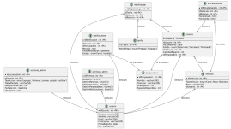
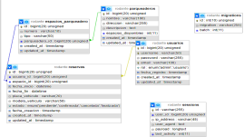
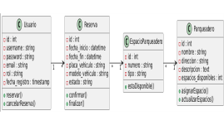
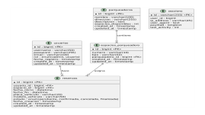
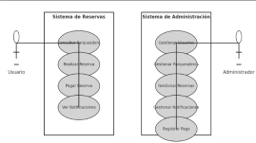
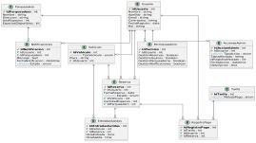
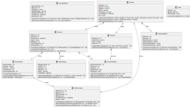
Diagramas UML
Diagrama Entidad-Relacion
Diagrama de Casos de Uso
Modelo de Datos
Diagrama de Clases

Slide 8
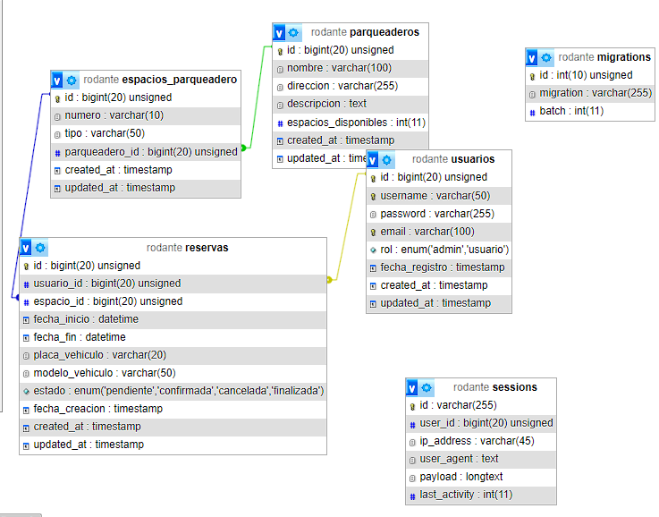

Slide 9
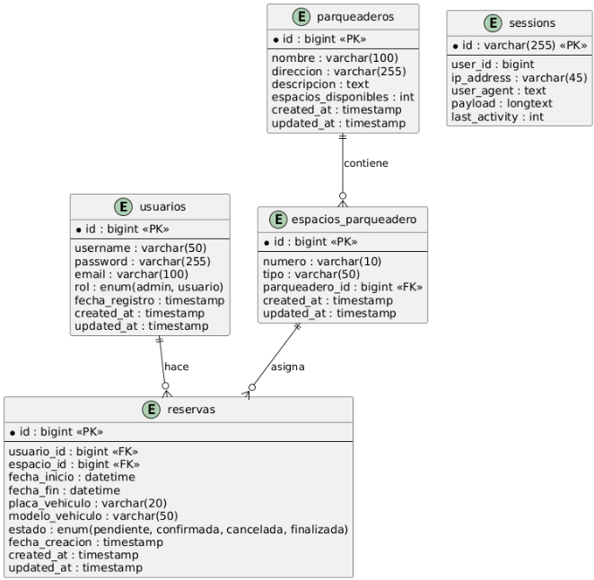

Slide 10
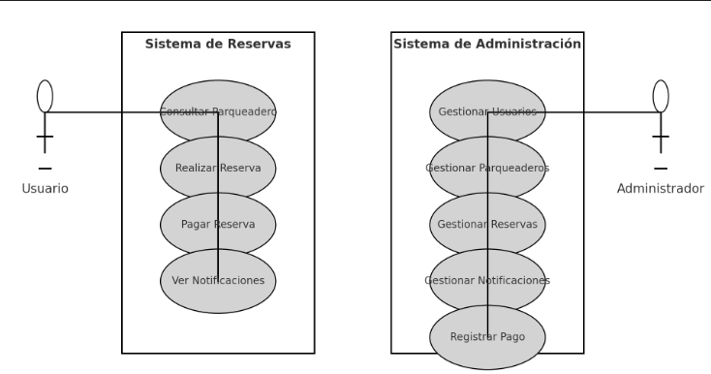

Slide 11
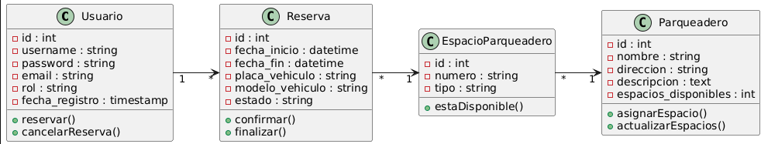

Slide 12

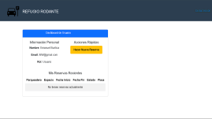


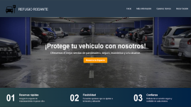
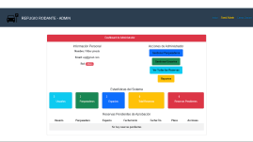
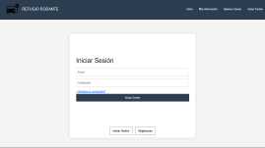


Interfaz (Mockups)
Inicio Pagina principal
Registro y Inicio Sesión
Interfaz Parqueadero (Admin)
Interfaz usuario (No Admin)

Slide 13


Slide 14


Slide 15


Slide 16
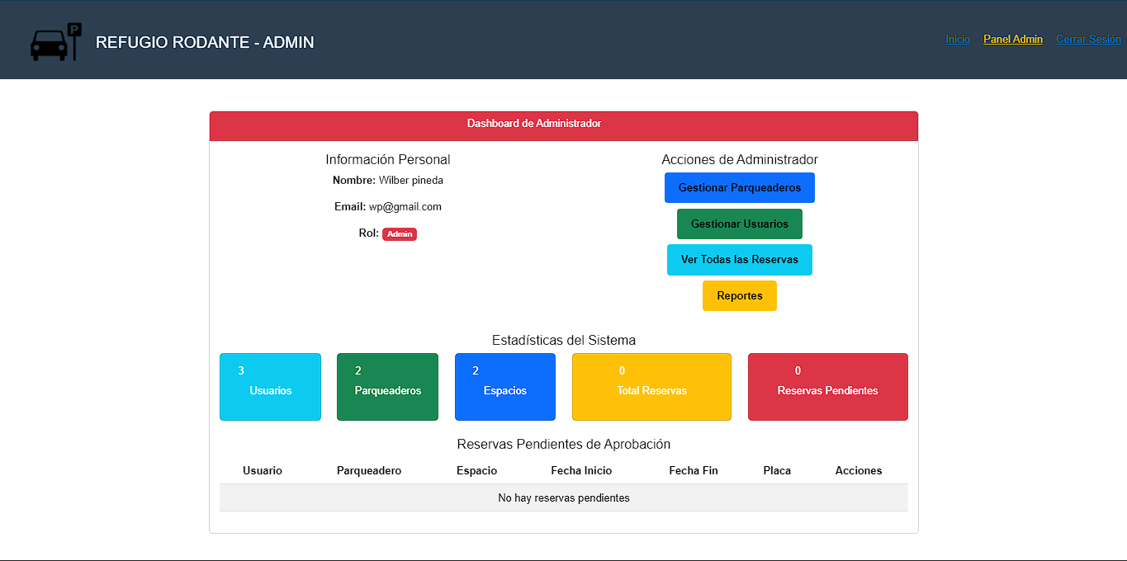

Slide 17

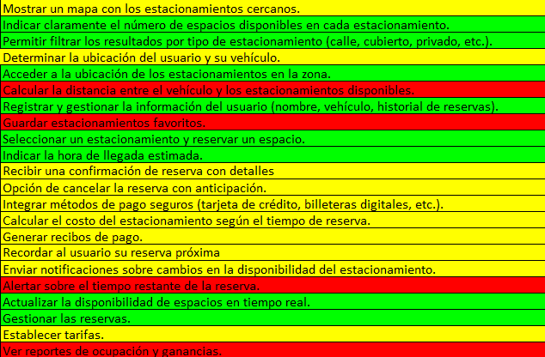
Funcionalidades Activas y Completas

Slide 18
Documentación del Proyecto
Avances en los manuales de implementación:
Manual de Implementación
Avances en la documentación técnica:
Informe Técnico
Avances en Manual de Usuario:
Manuel de Usuario

Slide 19
Preguntas y Respuestas

Slide 20


